Slide 1
La Déclaration des Liens-Récits Mars 2022 Emmanuel Jeuland

Slide 2
Plan
Définition de l’Oudropo,,
Enjeux de la notion de rapport de droit
La déclaration des liens-récits.

Slide 3
Oudropo.com

Slide 4
Définition Oudropo,,
Créé en 2013 à l’université Paris 1
OuXpo, sur le modèle de l’Oulipo (Queneau Le Lionnais)
Créer du droit potentiel à partir de contrainte
Law, culture and humanities : pas droit dans la culture ou la littérature ou de littérature dans le droit, créer du droit avec des techniques artistiques

Slide 5
Exemples
Concepts : ex. fantôme juridique, langueur en droit, principe de sérénité, etc.
Interprétation nouvelle : ex. article 1240 « tout fait quelconque de l’homme qui cause à autrui un dommage, oblige celui par la faute duquel il est arrivé à le réparer »
sous forme de Haïku devient :
Un bruit de tondeuse
Dans l’herbe trois chrysanthèmes
Le bon juge replante

Slide 6
Notion de rapport de droit
Une longue histoire non racontée :
Aristote, Thomas d’Aquin (l’objet du droit est la justice et la justice porte sur les relations), Kant (le droit porte sur les rapports entre des sujets libres), Fichte, Savigny (le rapport de droit comme domaine de la volonté).
Étymologie : récit et lien

Slide 7
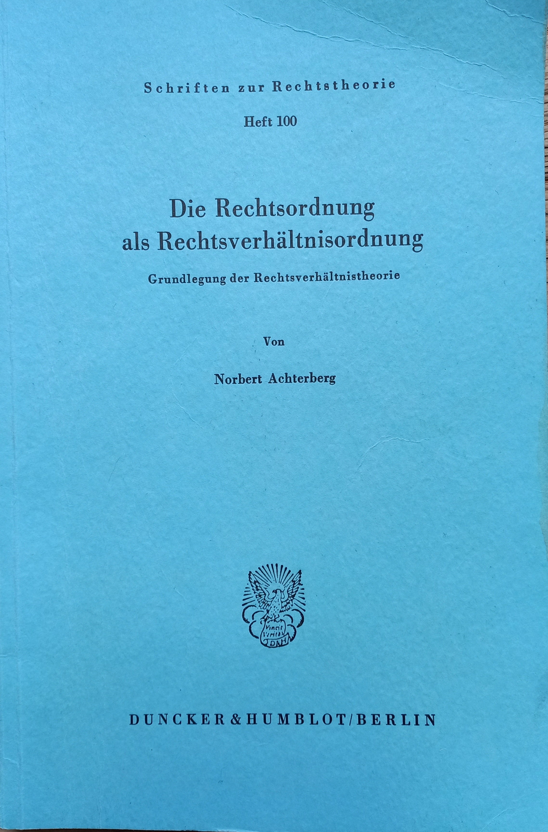
J. Nedelsky. N. Achterberg

Slide 8
Enjeux
Concept central de la critique féministe du droit (Nedelsky), liée à la justice relationnelle
Approche relationnelle du contrat, de la famille, du droit public, etc.
Code civil chinois 2021 (qui s’inspire du code russe et des auteurs allemands, américains et japonais)

Slide 9
Présupposés
Le rapport de droit : une des cinq notion fondamentales du droit avec évènements (fait et acte), entités (personnes et biens), droits subjectifs et normes.
Suppose des rites et des symboles (ex. cérémonie du mariage, rituel judiciaire)
Varie selon les cultures.
Hypothèse : une notion romantique ? Romantisme au sens d’un vaste mouvement né en Allemagne anti mécaniste et anti lumières (antirationaliste) tourné vers les mystères de la nature et du sujet.

Slide 10
Contrainte oudropienne
Rédiger une déclaration consacrée aux relations juridiques tout en faisant des courts récits par culture.
But : contribuer à l’encodage du droit en le structurant, incomplet (travail en cours, 9 articles et récitals sur 20) : imaginaire du droit.

Slide 11
Préambule : définition
قانونی تعلق Stosunek prawny
uνομική σχέση umhlobo
rapport de droit
Rechtsverhältnis relatio vinculus iuris minshi guanxi rapporto giuridico raport juridic
legal relation legal relationship law’s relations legal bond
कानूनी संबंध আইনি সম্পর্ক
отноше́ніе علاقة قانونية קָשַׁר 法律関係.

Slide 12
Mots clefs
Colle attache
suspend va vers
tiers Groupe appartenance distance
intelligence dialogue
influence engagement récit présent potentiel devenir tourbillon proportion
déduction interdépendance
comportements

Slide 13
IA Cédille
Les termes ne coïncident pas, c’est leur équivalence de différence qui coïncide.
une construction intellectuelle et une représentation du tourbillon de l’écoulement du temps.
La relation ne peut être qu’instable, fluctuante, comme un radeau sur la mer, soumis à de nombreux aléas et variations, toujours en danger.

Slide 14
Préambule
La relation de droit est un radeau pris dans le tourbillon de l’écoulement du temps.

Slide 15
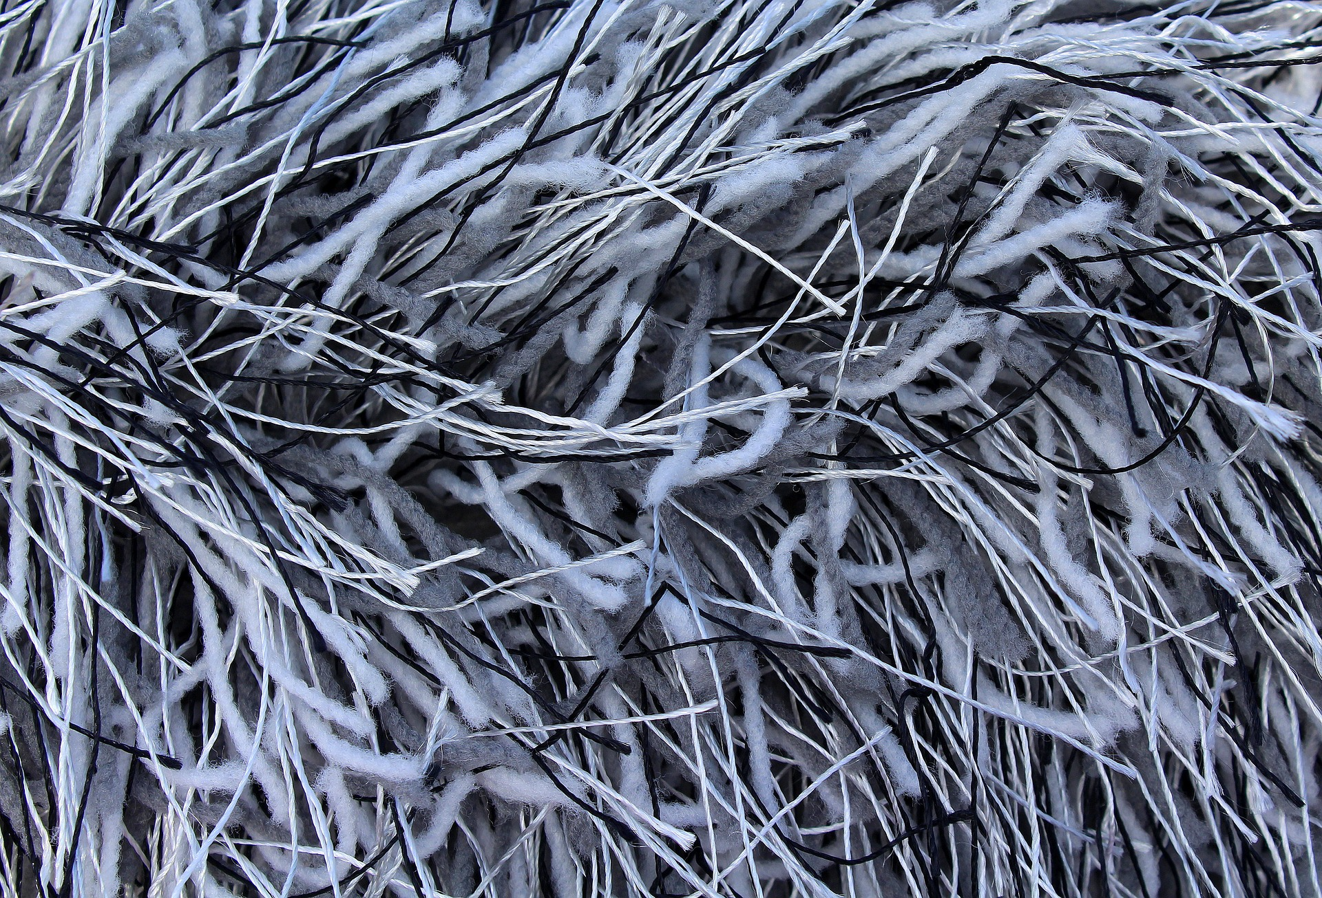
Article 1: But des relations
La présente déclaration est formulée dans le but de réglementer les relations juridiques et de répondre aux besoins du développement tout en faisant progresser les valeurs fondamentales. (code chinois)

Slide 16
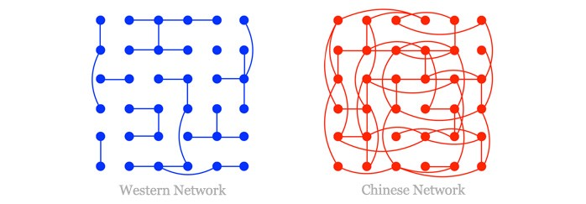
Récital 1 : Guanxi
Le serment du jardin de pêches est un épisode célèbre de l’histoire chinoise qui unit trois frères d’âmes ayant des intérêts communs pour réunir trois royaumes (220-280 PC). Leur rapport est guanxi = plus fort qu’un lien de sang ou de parenté (réciproque, éternel, confiance). Veut dire : le passage étroit ou le col (guan) et le tissu (xi).

Slide 17
Article 2 Reconnaissance du rapport de droit
« Une demande judiciaire peut être déposée pour établir l'existence ou l'inexistence d'un rapport juridique».
Article 256 ZPO Action en reconnaissance (1877)

Slide 18
Récital 2.- Carl Friedrich Savigny (1779-1861) descendant d’Huguenot de Moselle, épouse la sœur d’un auteur romantique Clemens Brentano (qui invente Lorelei), fait partie du romantisme d’Heidelberg qui prend la forme de l’école historique du droit. Le rapport de droit philosophique devient une notion juridique fondée sur la volonté.

Slide 19
Suite Récital 2.- Clemens Brentano die Lore lai 1801
Aus ihren Liebesbanden
War keine Rettung mehr.
De ses liens d'amour
Il n'y a pas de salut
Denn alles muß verschwinden,
Weil er nicht bei mir ist
Car tout doit disparaître,
Il n'est plus à moi

Slide 20
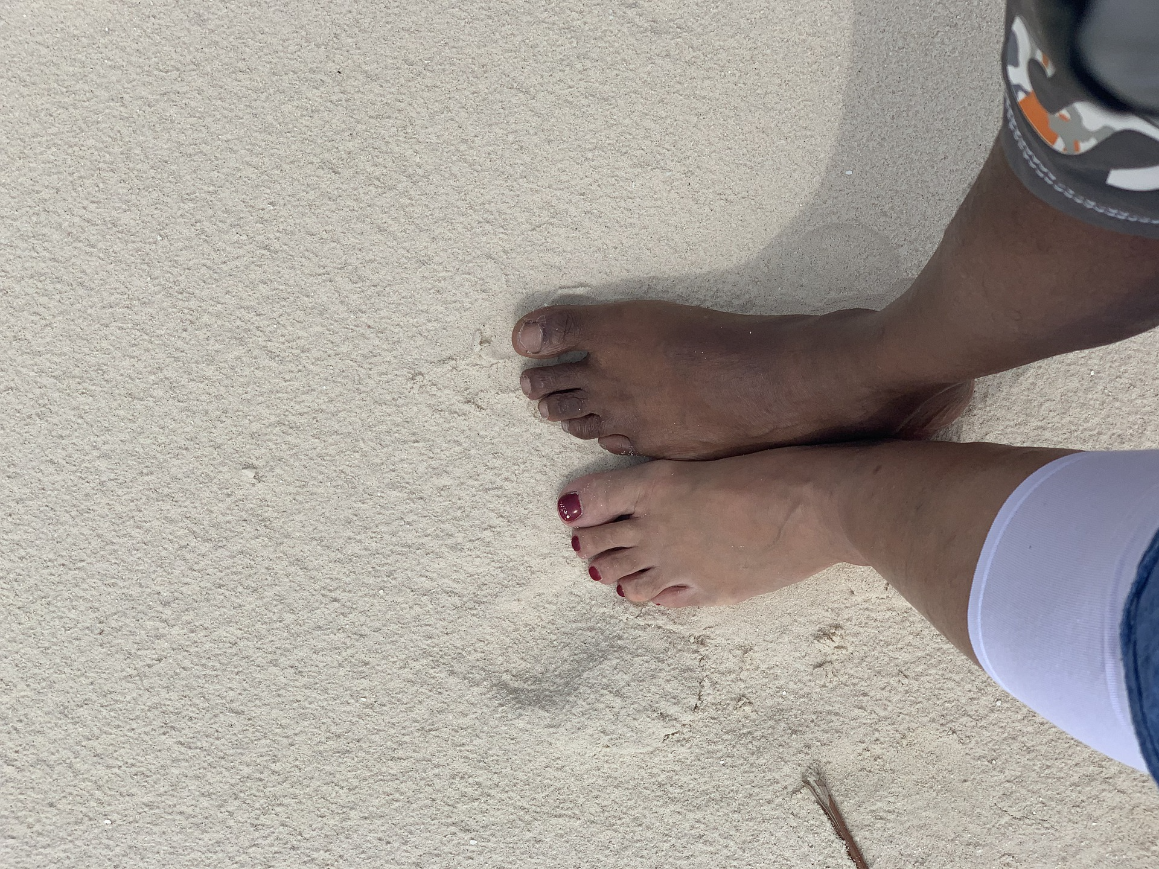
Article 3 : Relations de droit privé
La présente déclaration s’applique aux relations patrimoniales et non patrimoniales entre les personnes sur un pied d'égalité afin de satisfaire les besoins matériels et spirituels (code cubain).

Slide 21
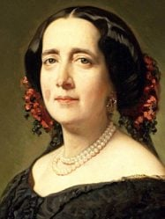
Récital 3 : Gertrudis Gómez de Avellaneda (1814-1873) Grande poétesse romantique cubaine
No existe lazo ya: todo está roto:
Il n'y a plus de lien : tout est brisé, premier vers du poème a el, à lui, raconte l’histoire de sa passion terrible avec un auteur espagnol, elle croit sa carrière finie quand elle tombe enceinte.
Mariano Aramburo y Machado juriste et essayiste cubain (1870-1941) écrit sur elle et cite plusieurs fois ce poème. Il propose le premier de prévoir une partie générale au Code civil sur les rapports de droit. Il a été formé à Madrid fin 19°, a lu les juristes européens dont Savigny.

Slide 22
Article 4 : Relations de droit public
« La présente déclaration s’applique aux relations des citoyens avec les personnes morales de droit public compétentes »
(inspiré du code russe)

Slide 23
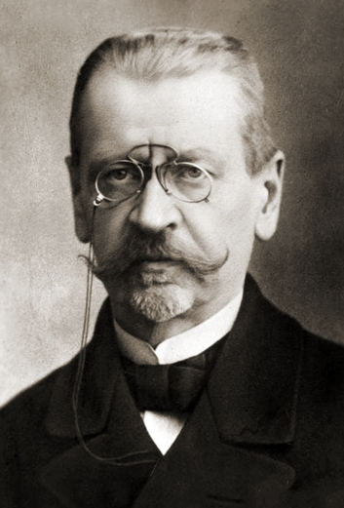
Recital 4 : Pasukanis (1891-1937) Etude en Allemagne. Théorie générale du droit marxiste : les rapports de droit reflètent les rapports de production, exécuté lors des procès de Moscou en tant que trotskiste (Marx suit les cours de Savigny et est grand amateur des auteurs romantiques même s’il critique les réactionnaires, il y a un romantisme révolutionnaire) La notion a été développée par Petrazyscki début 20° (étude en Allemagne) , lui se suicide en Pologne à son retour d’URSS (1867-1931)

Slide 24
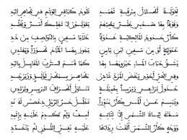
Article 5 : Relations internationales
En cas de conflit entre diverses lois dans un procès déterminé, la loi du for sera seule compétente pour qualifier la catégorie à laquelle appartient le rapport de droit, en vue d'indiquer la loi applicable (code égyptien).

Slide 25
Récital 5 Allaq : relation et suspension
« les torrents ont ramené au jour les restes du campement recouvert par la terre poudreuse comme l’auraient fait des roseaux retraçant sur les feuillets des lignes effacées »
"Mou'allaqat" de Labîd, poème suspendu,
période pré-islamique, Non romantique, le
groupe survit, et allaq
dans une sourate importante, sang collé

Slide 26
Article 6 Relations familiales
La possession d'état s'établit par une réunion suffisante de faits qui révèlent le lien de filiation et de parenté entre une personne et la famille à laquelle elle est dite appartenir. (code civil français 311-1 1972 et 2006 en 72 terme de rapport de filiation)
La possession constante d’état s’établit par une réunion suffisante de faits qui indiquent les rapports de filiation entre l’enfant et les personnes dont on le dit issu. (art. 524 CCQ 1991)

Slide 27
Récital 6.- La relation n’existe pas.
Duguit : « une situation juridique subjective n’est pas un rapport entre deux sujets… il n’y a point à rechercher les deux termes d’un rapport qui n’existe pas, mais simplement s’il y a eu un acte de volonté, déterminé par un but conforme au droit objectif »
L’Etat, le droit objectif et la loi positive, Paris 1901 rééd. 2003, Dalloz, p. 179.
Pourtant Bonnecase (maître de Carbonnier) qualifie Duguit de romantique dans « la science du droit et le romantisme » (1932) alors que lui-même défend la notion de rapport de droit

Slide 28
Récital 6 bis : Origine de la filiation.
En France, importance du rationalisme de Descartes et des Lumières (le romantisme s’y oppose), Pas de rapport dans le CC en 1804,
Le lien de filiation est récent (1972-2005), la notion de filiation ne vient pas du droit romain, filiation entre le père et le fils dans la trinité, Hugoccio 12° s.
Chez Thomas d’Aquin relation entre personnes objet du droit, chez Ockam relation n’existe pas seulement individu origine du droit subjectif.
En France, la notion de rapport de droit après BGB(pourtant pays romantique par excellence pour les chinois, passion pour Victor Hugo)

Slide 29
Article 7 : Contenu du rapport de droit
« La condition d’un être humain dans la vie est constitué par le rapport juridique qu'il a avec les personnes qui l'entourent, c'est-à-dire par les devoirs qui, imposés d'un côté, font naître de l'autre des droits ou des pouvoirs»
Bentham Introduction aux principes de morale et de législation p. 258

Slide 30
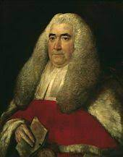
Récital 7.- Bentham (1748-1832) et Blackstone (1723-1780)

Slide 31
Commentaire (par Brian Cox)
« Les étudiants en droit qui jettent un coup d'œil aux écrits de Bentham pourraient bien se demander si ceux-ci expliquent mieux les relations entre tuteur et curateur que l'exposé antérieur de Blackstone. L'antipathie bien connue de Bentham à l'égard de Blackstone peut expliquer en partie pourquoi il a jugé nécessaire d'écrire sur le même sujet, sans, à aucun moment, reconnaître l’existence des propos antérieurs de Blackstone ».
Bentham : antiromantique, mais a influencé la défense de la nature et ses idées se croisent avec Coleridge.
Wordsworth : I wandered lonely as a cloud.

Slide 32
Article 8 Relation contractuelle
Le contrat est l’accord entre deux ou plusieurs parties ayant pour but de constituer, modifier ou éteindre un rapport juridique ayant un contenu patrimonial.
code civil italien 1942, art. 1321

Slide 33
Récital 8.- Manzoni petit fils de Beccaria I promessi sposi 1840, romantisme italien, risorgimento, langue italienne
Chapitre 32 « les cadavres épars ou des tas de cadavres, toujours devant les yeux, toujours sous les pas des vivants, faisaient de toute la ville comme un seul et vaste tombeau, c’était quelque chose de plus triste encore, c’était une calamité plus hideuse que cette défiance ennemie où l’on était à l’égard les uns des autres, ce déchaînement de soupçons et ce qu’ils avaient de monstrueux… Ce n’était pas seulement de son voisin, de son ami, de son hôte que l’on prenait ombrage ; les noms mêmes les plus doux, les liens d’amour parmi les hommes, ceux qui unissent l’époux et l’épouse, le père et son fils, le frère et son frère n’inspiraient plus que de la terreur. »
Chap 36 p. 659 « non siam più noi ? » nous ne sommes plus nous ?
Chap. 38 « Mais on dirait que la peste s’était chargée de raccommoder tout ce qu’il faisait de travers ».

Slide 34
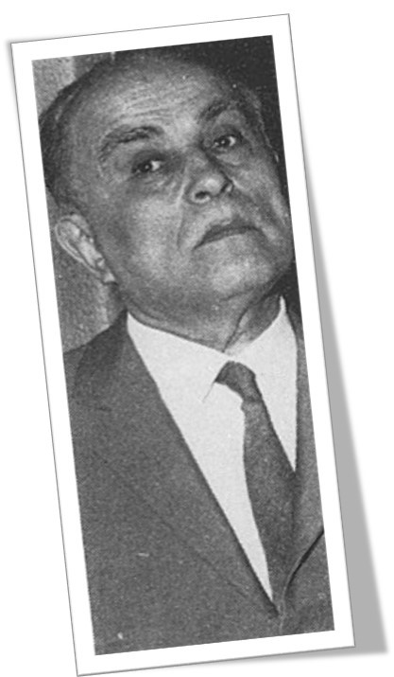
Recital 8 Mario Allara (1902-1973)
Formé à la méthode pandectiste, approche dogmatique du droit, le rapport de droit est fondamental. Participe à la commission pour le nouveau code civil. Défenseur de l’université pendant la période fasciste et résistant pendant la guerre, il devient recteur de l’université de Turin en 45. L’unification du droit italien fait suite à l’unification de la langue.
Soupçonné en 1971 de complicité de détournement de fond en tant que recteur. Un procès commence mais il meurt deux ans après de maladie sans avoir pu établir son innocence.

Slide 35
Récital 9.- Philosophes
Descola « Nous aurons accompli un grand pas le jour où nous donnerons des droits non plus seulement aux humains mais à des écosystèmes, c’est-à-dire à des collectifs incluant humains et non-humains, donc à des rapports et plus seulement à des êtres. »Télérama, n° 3392, 17-23 janvier 2015.
Serres «Reste à inventer de nouveaux liens… L’ordre des raisons encore utile, certes, mais parfois obsolète, laisse place à une nouvelle raison, accueillante au concret singulier, naturellement labyrinthique… au récit. » Petite Poucette, 2012, p. 16 et 47.
La relation précède ses termes, Deleuze, Glissant, Housset, Balibar

Slide 36
Article 9.- Rapport naturel
Les rapports entre les humains et les entités naturelles ont des droits de protection réciproque, de co-évolution et de dialogue engageant la responsabilité des premiers envers les seconds.
Code civil imaginaire inspiré de Michel Serres, Le contrat naturel, Edgar Morin, Descola, etc.

Slide 37
Récital 9 bis.- Char
Rivière au cœur jamais détruit dans ce monde fou de prison.
Garde-nous violent et ami des abeilles de l’horizon.
extrait de la Sorgue, in Fureur et mystère, p. 203, 1947.

Slide 38
Conclusion
Proche du romantisme en Allemagne, à Cuba et en Italie, peut-être en Russie (romantisme révolutionnaire) et Chine (Victor Hugo) et avec le rapport à la nature.
Notion ambigüe entre démocratie, nationalisme et despotisme, libéralisme et solidarisme, rationalisme et émotivisme.
Notion devenue universelle, utile pour encodage.

Slide 39
Merci de votre relationnelle attention
emmanueljeuland@wanadoo.fr

